Slide 1
La scénarisation des enseignements en questions
Laurent Leduc, IFRES, ULiège
6 mai 2019

Slide 2
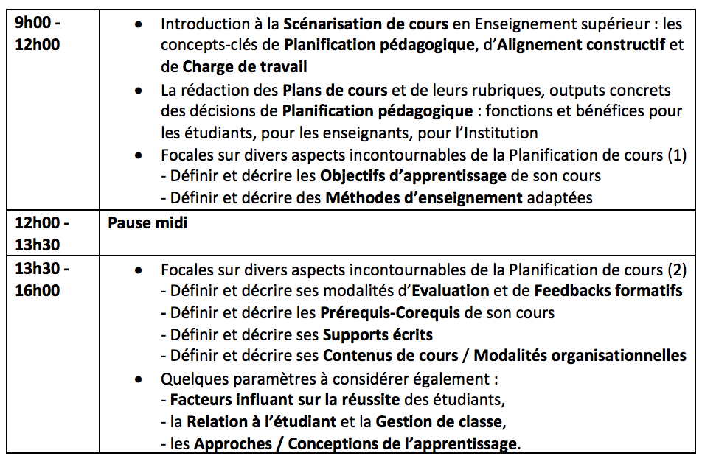
Programme de la journée
Laurent Leduc, ULiège

Slide 3
Introduction à la Scénarisation de cours en Enseignement supérieur : le concept de Planification pédagogique
Laurent Leduc, ULiège

Slide 4
Le terme/concept de planification pédagogique et ses satellites
Course planning
Anticipation
Alignement pédagogique
Planification
Préparation
Course design
Ingénierie pédagogique
Scénarisation
…
Notes:
Ingénierie pédagogique =

Slide 5
La notion de planification pédagogique en PU
La planification pédagogique désigne la démarche systématique de construction et de préparation d’un enseignement (i.e. … regroupe toutes les étapes de construction et de préparation concrète du dispositif d’enseignement et des différentes séquences qui le composent).
Les objectifs pédagogiques sont considérés comme la pièce maîtresse ou l’armature de l’enseignement. Compte tenu des objectifs fixés, quels contenus faut-il aborder, quelles méthodes de travail adopter pour favoriser les apprentissages et quelles procédures d’évaluation mettre en place pour mesurer si les objectifs ont été atteints?
La démarche aboutit à la mise en forme d’un Plan de cours qui contient les informations sur la manière d’organiser et de conduire le cours et, par conséquent, sur la manière de conduire sa pratique enseignante.
(Rege Colet, 2002)
Laurent Leduc, ULiège

Slide 6
Différents niveaux de planification pédagogique
Les enseignants adoptent jusqu’à 8 types différents de planification au cours d’une même année scolaire qui s’imbriquent, se succèdent et s’inter-influencent.
Planification annuelle
Planification périodique
Planification hebdomadaire
Planification quotidienne
Planification à long terme
Planification à cour terme
7. Planification par chapitre/unitaire
8. Planification par séquence d’activité
Dans cette formation, nous vous proposerons par priorité de travailler la planification annuelle d’un cours de votre choix.
Référence à des espaces temporels
Référence à des unités de contenus
Laurent Leduc, ULiège

Slide 7
Notion de planification en éducation et formation
La planification du processus enseigner / apprendre est sans doute l’une des activités majeures de l’enseignant. Si l’on considère que celui-ci assume principalement trois fonctions - l’organisation, l’animation et l’évaluation des situations d’apprentissage -, la planification apparaît comme une composante transversale des trois fonctions
(Raynal et Rieunier, 2008)
Laurent Leduc, ULiège

Slide 8
Limites de la planification dans l’enseignement
Scénariser l’activité d’enseignement peut la rendre figée et peu adaptée aux véritables contraintes de la situation […]. (Dessus et Schneider, 2006)
L’enseignant ne peut pas ne planifier, mais une fois en classe (dans l’amphithéâtre), sa préoccupation majeure va consister à réagir aux élèves. (Huberman, 1986 cité par Dessus et Schneider, 2006)
Tout enseignant sait justement opérer des changements importants par rapport à ses intentions initiales, selon les imprévus survenant en classe (durant le cours). (Dessus et Schneider, 2006)
Il apparait que la planification est nécessaire au bon déroulement de l’acte d’enseignement mais une dépendance trop prononcée peut s’avérer contreproductive si l’enseignant ne parvient pas à s’en dégager lorsque la situation le requiert. (Gauthier, 1997 cité par Wanlin, 2009)
Laurent Leduc, ULiège

Slide 9
Pourquoi planifier ?
Selon leur contexte d’enseignement, leur expérience professionnelle et leurs valeurs pédagogiques, les enseignants planifient leur enseignement pour des raisons organisationnelles, personnelles ou pédagogiques :
Servir la fonction directe durant l’instruction et réduire les problèmes de gestion.
Anticiper les difficultés et être prêt à répondre aux besoins des élèves.
Organiser et séquencer des routines.
S’assurer de l’accessibilité des ressources.
Organiser l’environnement éducatif.
Trouver les moyens d’atteindre les buts de l’enseignement.
Organiser les activités d’enseignement-apprentissage.
Optimiser la qualité de la situation d’enseignement-apprentissage…
Prendre conscience de ses pratiques d’enseignement, les améliorer, les réguler.
Diminuer les niveaux d’incertitude et de non prédictibilité sous-jacents à chaque situation d’enseignement (autrement dit, gagner en efficacité et en confiance).
Mémoriser une « image de la leçon », c’est-à-dire du cours et le flux des séquences, etc.
Organiser les contenus de façon logique pour que les élèves puissent établir les liens importants.
Mettre en évidence le travail de réflexion approfondi de l’enseignant et ses valeurs pédagogiques.
Recours utile au Plan de cours
Laurent Leduc, ULiège

Slide 10
Comment planifier ?
Tenir compte des besoins, connaissances antérieures et prérequis des étudiants : Quel(s) lien(s) avec les cours de l’année précédente? Comment et quand revenir sur les connaissances antérieures? Quel(s) lien(s) avec les connaissances/compétences développées dans d’autres cours?
Décider du temps nécessaire à l’apprentissage : Quel découpage horaire (et cohérent) du cours en fonction des objectifs d’apprentissage?
Définir les objectifs d’apprentissage : Quels sont les objectifs primordiaux et secondaires pour satisfaire aux exigences du cours? Quels types de savoirs sont en jeux? Quel niveau d’attente en termes de processus cognitifs?
Elaborer le dispositif pédagogique : Les pratiques d’évaluation sont-elles en concordance avec les pratiques d’enseignement et les objectifs d’apprentissage? Etc.
Déroulement des activités d’enseignement-apprentissage : Quelles activités proposer aux étudiants pour atteindre les objectifs visés? Quels sont les rôles de l’enseignant et des apprenants lors de chaque activité? Quels moyens utiliser pour susciter et soutenir la motivation?
Choisir les ressources d’apprentissage : Quel type de ressources pour servir au mieux les objectifs d’apprentissage? Comment les rendre accessibles aux étudiants?
Prévoir des activités de mesure et d’évaluation : Les modalités d’évaluation sont-elles cohérentes avec les activités d’enseignement vécues par les étudiants et les objectifs d’apprentissage poursuivis dans le cadre du cours?

Slide 11
Comment planifier ?
Tenir compte des besoins, connaissances antérieures et prérequis des étudiants : Quel(s) lien(s) avec les cours de l’année précédente? Comment et quand revenir sur les connaissances antérieures? Quel(s) lien(s) avec les connaissances/compétences développées dans d’autres cours?
Décider du temps nécessaire à l’apprentissage : Quel découpage horaire (et cohérent) du cours en fonction des objectifs d’apprentissage?
Définir les objectifs d’apprentissage : Quels sont les objectifs primordiaux et secondaires pour satisfaire aux exigences du cours? Quels types de savoirs sont en jeux? Quel niveau d’attente en termes de processus cognitifs?
Elaborer le dispositif pédagogique : Les pratiques d’évaluation sont-elles en concordance avec les pratiques d’enseignement et les objectifs d’apprentissage?
Déroulement des activités d’enseignement-apprentissage : Quelles activités proposer aux étudiants pour atteindre les objectifs visés? Quels sont les rôles de l’enseignant et des apprenants lors de chaque activité? Quels moyens utiliser pour susciter et soutenir la motivation?
Choisir les ressources d’apprentissage : Quel type de ressources pour servir au mieux les objectifs d’apprentissage? Comment les rendre accessibles aux étudiants? Comment les organiser?
Prévoir des activités de mesure et d’évaluation : Les modalités d’évaluation sont-elles cohérentes avec les activités d’enseignement vécues par les étudiants et les objectifs d’apprentissage poursuivis dans le cadre du cours?

Slide 12
Introduction à la Scénarisation de cours en Enseignement supérieur : le concept d’Alignement constructif
Laurent Leduc, ULiège

Slide 13
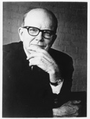
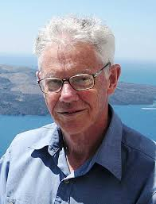
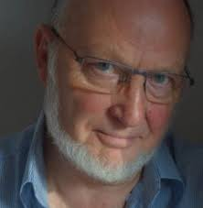
La Triple concordance en trois auteurs
Ralph W. Tyler (1949) : introduction du concept de Triple concordance
John Biggs (1996) : learning outcomes et verbes d’actions au coeur de la logique de l’Alignement constructif
Dieudonné Leclercq (2006) : une réprésentation opérationnelle en référence au sucre en éléctricité

Slide 14
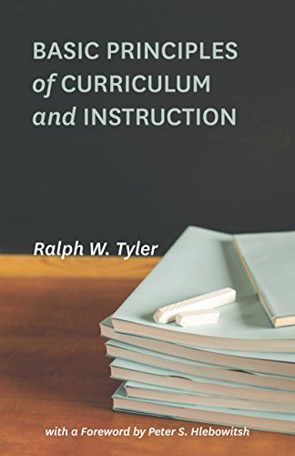
La Triple concordance à l’origine
R.W. Tyler souligna que l’évaluation pédagogique devait avoir une autre fonction que celle de situer les résultats de chaque apprenant par rapport à la distribution des résultats de l’ensemble d’une cohorte (évaluation normative).
Il démontra que le testing devait (devrait) permettre de situer les résultats par rapport aux objectifs d’apprentissage (évaluation critériée).
Parmi ses Basic Principles of Curriculum and Instruction (49),
l’un d’entre eux est celui de la Triple consistency :
un basique depuis des décennies,
en outre facile à comprendre,
et pourtant l’un des principes
les plus ignoré dans la pratique !

Slide 15
La Triple concordance OME : représentation triangulaire
O
Acquis (objectifs) d'apprentissage
?
?
Triple concordance
?
?
M
Méthodes d'enseignement et activités d'apprentissage
E
Modalités d'évaluation et critères
?
?

Slide 16
La Triple concordance OME : représentation triangulaire
3 questions aux 3 pôles
Au terme du cours, de quoi mes étudiants devraient-ils être capables en termes de savoir / savoir-faire / savoirs-être ?
O
Acquis (objectifs) d'apprentissage
?
?
Triple concordance
?
?
M
Méthodes d'enseignement et activités d'apprentissage
E
Modalités d'évaluation et critères
?
?

Slide 17
La Triple concordance OME : représentation triangulaire
3 questions aux 3 pôles
O
Acquis (objectifs) d'apprentissage
Comment puis-je savoir dans quelle mesure les objectifs d’apprentissage
ont été atteints par mes étudiants?
?
?
Triple concordance
?
?
M
Méthodes d'enseignement et activités d'apprentissage
E
Modalités d'évaluation et critères
?
?

Slide 18
La Triple concordance OME : représentation triangulaire
3 questions aux 3 pôles
O
Acquis (objectifs) d'apprentissage
Quelles méthodes pédagogiques seraient de nature à permettre à mes étudiants d’atteindre les objectifs d’apprentissages visés ?
?
?
Triple concordance
?
?
M
Méthodes d'enseignement et activités d'apprentissage
E
Modalités d'évaluation et critères
?
?

Slide 19
La Triple concordance OME : représentation triangulaire
… et 6 autres questions
Objectifs travaillés?
O
Acquis (objectifs) d'apprentissage
Objectifs atteints?
?
?
Méthodes adéquates ?
Evaluation adaptée?
Triple concordance
?
?
M
Méthodes d'enseignement et activités d'apprentissage
E
Modalités d'évaluation et critères
?
?
Méthodes qui entraînent à l’évaluation ?
Evaluation qui fait écho aux méthodes?

Slide 20
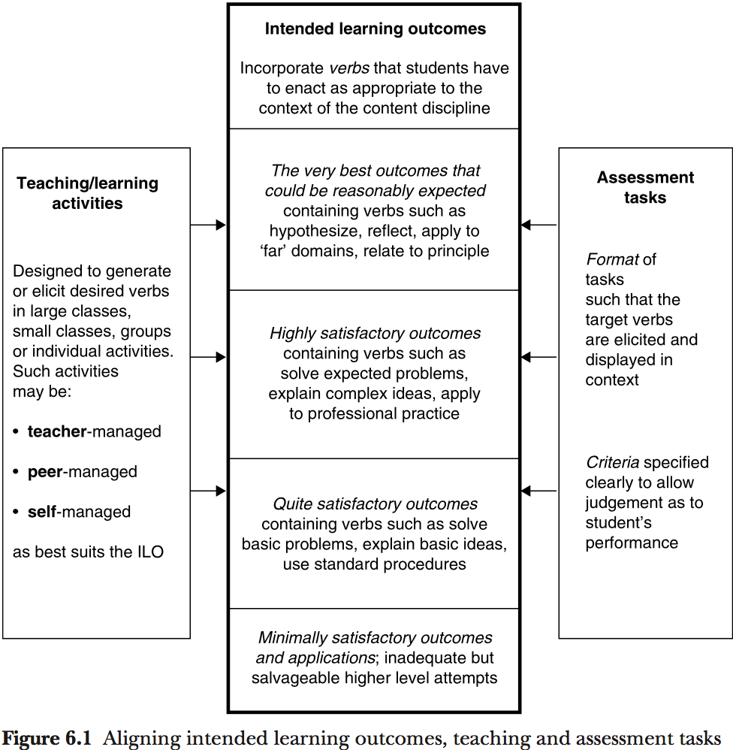
L’Alignement constructif
J. Biggs & C. Tang
(2011)

Slide 21
Introduction à la Scénarisation de cours en Enseignement supérieur :
la notion de Charge de travail (adéquate pour son cours)
Laurent Leduc, ULiège

Slide 22
Les crédits ECTS (European Credits Transfer System)
Notion promue et généralisée par la réforme de Bologne
Ils permettent de mesurer la quantité de travail moyenne demandée par un cours, module, cursus
Un crédit correspond à 25-30h de travail (TUNING, 2006)
Ces heures englobent : - le temps passé au cours - le temps d’apprentissage en dehors de l’institution - la préparation aux examens - le temps même de l’examen
It is the responsibility of the course examiner and moderator to ensure that tasks required within a course are appropriate for the times allocated in the student workload (USQ)
Laurent Leduc, ULiège

Slide 23
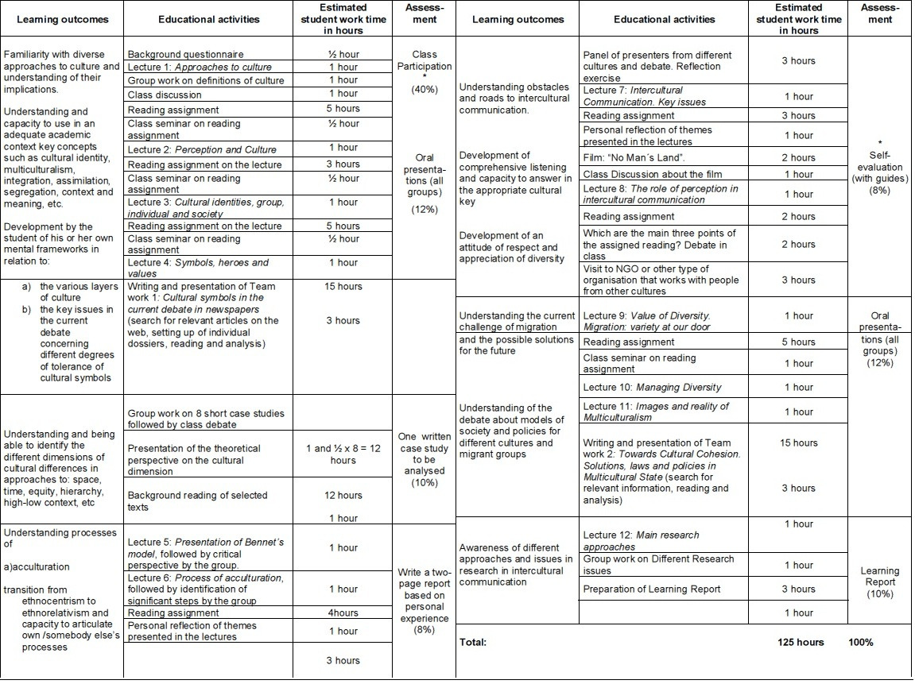
Workload calculator (TUNING)
Laurent Leduc, ULiège

Slide 24
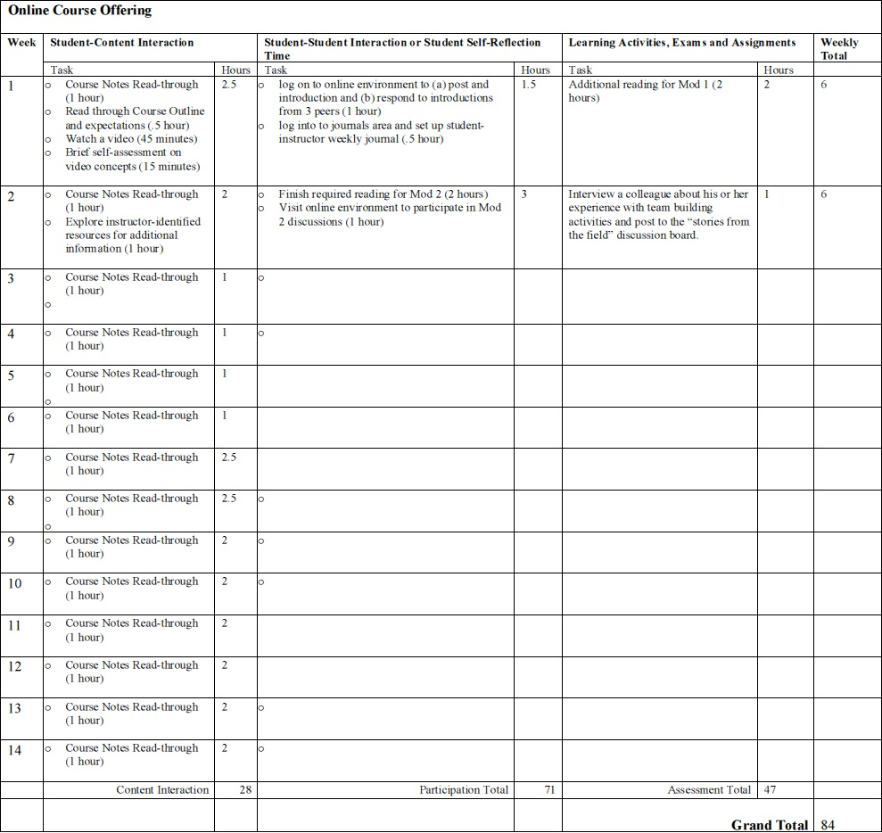
Workload calculator (Massey University)

Slide 25
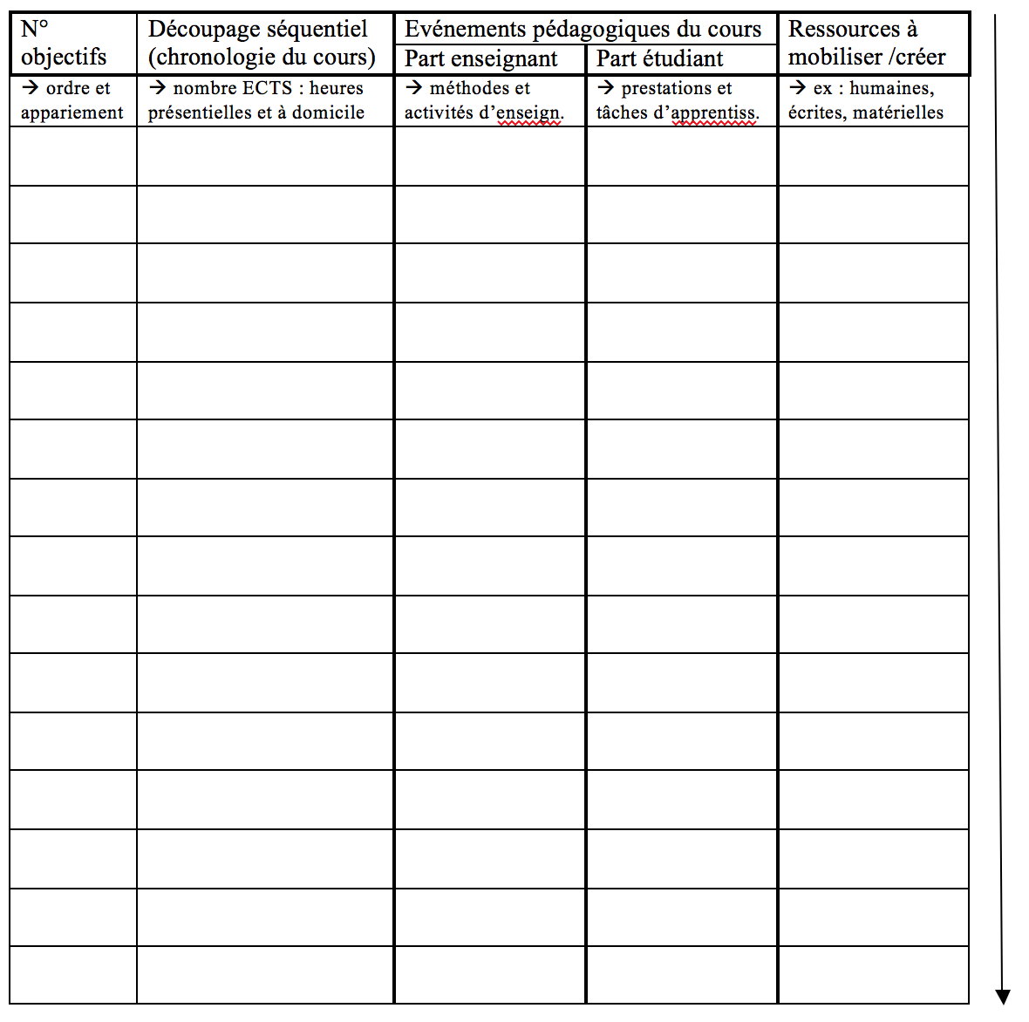
Concevoir le scénario péda. de mon cours (Leduc et Staelens)

